Slide 1

Школьная служба примирения
(ШСП)

Slide 2
Школьная служба примирения
– это служба, осуществляющая работу с конфликтными ситуациями, возникающими внутри школы.
Школьная служба примирения — это не психологическая работа, в ней не «лезут в душу», не тестируют, не дают психологических заключений и т. п.
Школьная служба примирения не проводит расследование, не собирает свидетелей, не обвиняет.
Школьная служба примирения — не иностранная методика, и хотя в разных странах есть что-то подобное, но мы в работе опираемся на Российские традиции примирения.
Школьная служба примирения не является деятельностью адвоката, то есть не направлена на то, чтобы помочь обидчику избежать наказания вопреки желанию жертвы.
Школьная служба примирения не ставит целью обязательно кого-то с кем-то примирить или сдружить, поскольку это может быть только доброй волей людей. Для службы важно как минимум предотвратить эскалацию и усиление конфликта, прекратить враждебные действия сторон друг против друга и помочь им «сесть за стол переговоров». Если в результате люди еще и подружатся — это будет прекрасно.

Slide 3
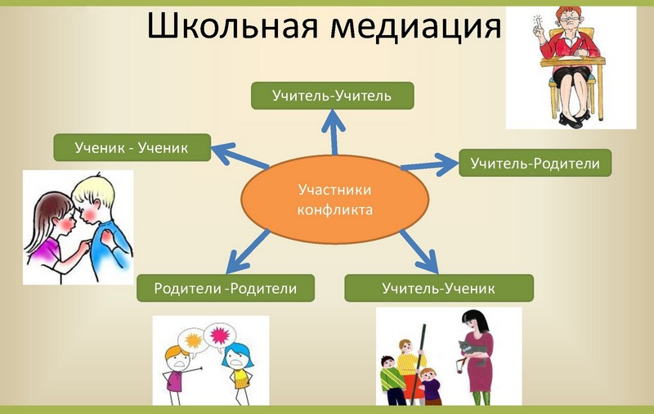
Разрешение конфликтных ситуаций:
Восстановительные программы примирения (медиации) проводятся ШСП с обучающимися старше 10 лет, начиная с 6 класса.

Slide 4

медиация — одна из технологий альтернативного урегулирования споров (англ. alternative dispute resolution, ADR) с участием третьей нейтральной, беспристрастной, не заинтересованной в данном конфликте стороны — медиатора... (wikipedia.org/wiki/)

Slide 5


В работе ШСП используются технологии восстановительной медиации, техники примирения сторон с участием ведущего примирительных программ.

Slide 6
Что даёт сторонам участие в программе?
У Вас есть возможность:
- обсудить ситуацию;
- высказать своё отношение к случившемуся;
- предложить возможные варианты решения спорной ситуации;
- избавиться от обиды, злости, ощущения беспомощности и других отрицательных эмоций, которые часто преследуют нас, когда мы встречаемся с несправедливостью
У конфликтующих сторон есть возможность:
- принести или получить извинения;
- объяснить причины и мотивации своих поступков;
- компенсировать причиненный вред.

Slide 7

Зачем медиация нужна детям?
избавиться от обиды, ненависти и других негативных переживаний;
самостоятельно разрешить ситуацию (в том числе возместить ущерб);
избежать повторения подобного в будущем;
научиться цивилизованно, самостоятельно выходить из конфликта.

Slide 8

Зачем медиация нужна родителям?
выявить причину конфликта;
разрешить конфликт;
предотвратить конфликт;
корректировать поведение «оступившегося» ребенка;
получить консультацию об оптимальных вариантах разрешения конфликтов;
лучше понять своего ребёнка.

Slide 9
Примерный порядок работы по программе примирения:
предварительные встречи с каждой из сторон (обсуждение ситуации, причиненного вреда, стратегии «Что делать?», в какие сроки);
примирительная встреча;
составление договора с условиями его выполнения (поощрения) и невыполнения (последствия);
при необходимости возможно включение специалистов в решение ситуации;
контроль за соблюдением договора;
на время работы ШСП приостанавливается административно-карательная реакция ОУ.

Slide 10

Ведущий восстановительных программ
- не ищет решение ЗА людей,
- не НАВЯЗЫВАЕТ им свое решение, а умеет создать условия, чтобы они нашли его САМИ.
И чтобы их решение было в русле восстановительных принципов (ценностей).

Slide 11
Внимание!
любая примирительная программа с детьми проводится на основании информированного согласия родителей;
если действия несовершеннолетних квалифицированы правоохранительными органами как правонарушение или преступление, для проведения программы обязательно согласие родителей и их участие во встрече. Проведенная восстановительная программа не отменяет рассмотрения дела в КДНиЗП или суде, но ее результаты и достигнутая договоренность может учитываться при вынесении решения по делу.

Slide 12
Если возник конфликт (либо Вы узнали о конфликтной ситуации) и Вы решили обратиться в ШСП:
обратитесь в кабинет №6 к сотруднику ШСП Комиссаровой Светлане Ивановне
оформите заявку
специалист свяжется с Вами и назначит предварительную встречу
восстановительная медиация и примирительные программы проводятся по адресу: ул. Советская, 55, кабинет № 6

Slide 13
Спасибо за внимание!

